Slide 1
Resultaten van de behoeftenanalyse februari 2016
IpuS
"Let’s talk about Porno"
Toelichting over Internetpornografie en Sexting in familieverband
Projekt Nr. 2015-1-DE02-KA204-002427
Met ondersteuning van het Erasmus+ programma van de Europese Unie
Dit project wordt gerealiseerd met de financiële ondersteuning van de Europese Commissie. De verantwoordelijkheid voor de inhoud ligt uitsluitend bij de ontwerper en de Commissie is niet aansprakelijk voor het gebruik van de erin bekomen informatie.

Slide 2
O1 Overzicht van de behoeftenanalyse
In totaal werden 912 ouders in 7 landen ondervraagd.
Doel van de behoeftenanalyse : Vaststellen welke de noden van de verschillende landen zijn.
Zijn Internetpornografie en Sexting over het algemeen (momenteel) een thema?
Beseffen de mensen dat er een probleem is?
Wordt er uiting gegeven aan de noden?
Hoe zien de noden er uit? Wat hebben ouders nodig?
Wat is nog van belang?
De evaluatie van de behoeften in de verschillende landen en welke leeftijd de kinderen hebben.

Slide 3
Evaluatie
Beschrijving van de bekomen resultaten in functie van de frequentie, voornamelijk een vergelijking tussen de verschillende deelnemende landen.
Bij bepaalde vragen werd alleen rekening gehouden met de antwoorden van ouders met kinderen ouder dan 11 jaar (zie de voetnoot op de betreffende pagina’s).
De meeste gegevens in deze evaluatie willen leiden tot betere vergelijkbaarheid op basis van de percentages en zijn niet zozeer gebaseerd op de absolute cijfers.

Slide 4
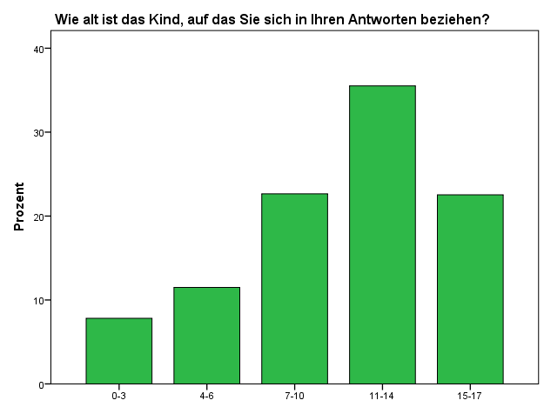
overzicht leeftijd van de kinderen
leeftijd in jaren

Slide 5
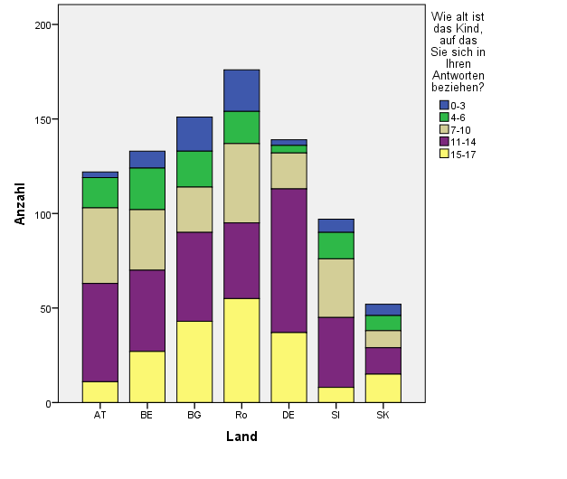
Verdeling per leeftijd
De meeste kinderen zijn ouder dan 11 jaar

Slide 6
Resultaten per land
AT BG BE RO DE SI SK

Slide 7
Vragen over een beschermingsfilter

Slide 8
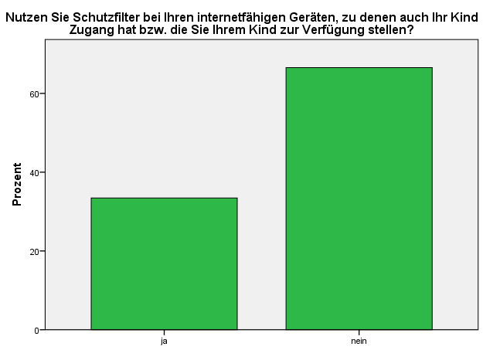
Hoeveel procent van de ondervraagden gebruikt een beschermingsfilter?
ongeveer 37%

Slide 9
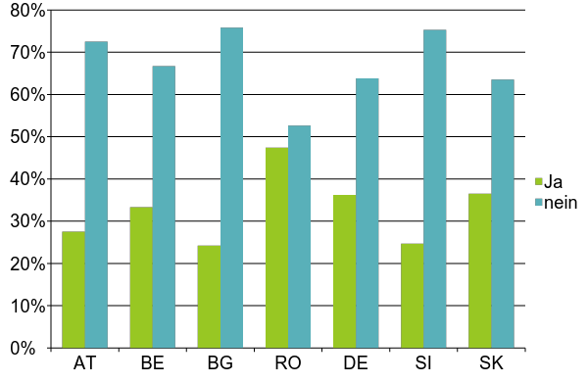
Vergelijking per land over het gebruik van een beschermingsfilter

Slide 10
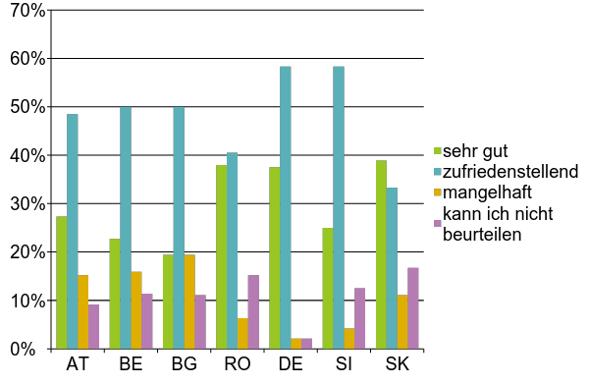
Hoe goed werkt een beschermingsfilter?

Slide 11
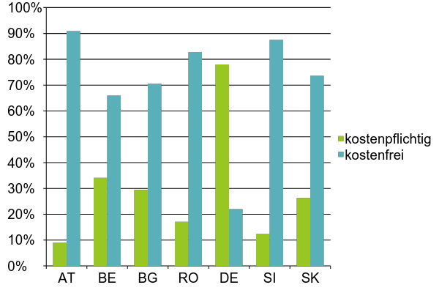
Gebruik van een gratis of een betalende beschermingsfilter ?

Slide 12
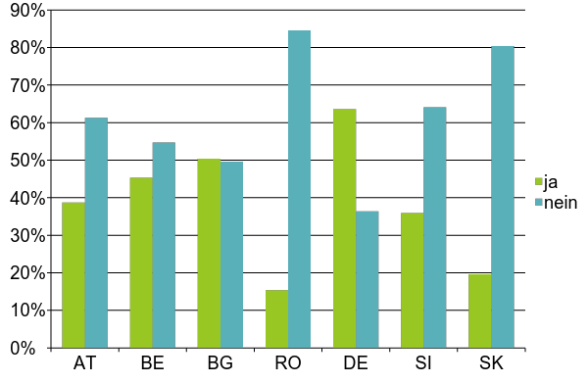
Zou u een filter installeren waarvoor betaald dient te worden?

Slide 13
Samenvatting
De meeste ouders gebruiken geen beschermings software.
De tevredenheid over de software varieert sterk tussen diegenen die een sofware gebruiken.
Weinigen gebruiken echt een betalende software (uitzondering: DE)
Gemiddeld willen minder dan 50 % van de ouders een betalende software gebruiken (uitzondering: DE)

Slide 14
gesprekken over sexualiteit

Slide 15
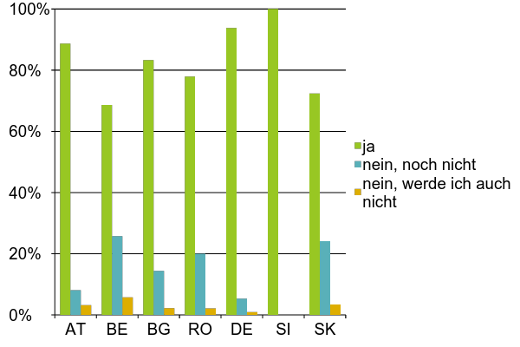
Vergelijking tussen de landen: wordt er over sexualiteit gesproken?*
*hier wordt enkel rekening gehouden met kinderen vanaf 11 jaar.

Slide 16
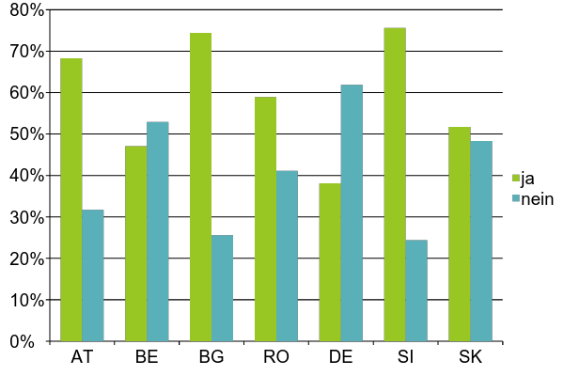
Was Internetpornografie een thema?*
*hier wordt enkel rekening gehouden met kinderen vanaf 11 jaar.

Slide 17
Samenvatting
Normaal gezien wordt er in alle landen met de kinderen vanaf 11 jaar over sexualiteit gesproken (of het is gepland)
Bij 22 - 62 % van de ouders was Internetpornografie nog geen thema (vooral in DE, BE en SK)

Slide 18
Internetpornografie in Detail

Slide 19
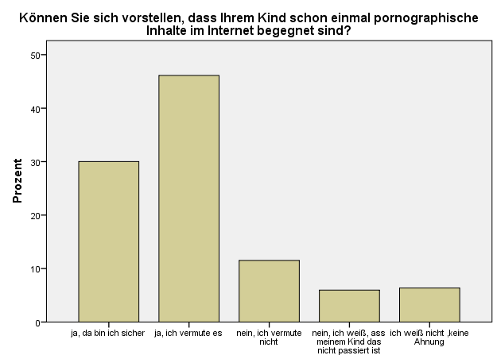
Pornografische inhoud - samenvatting alle landen*
*hier wordt enkel rekening gehouden met kinderen vanaf 11 jaar.

Slide 20
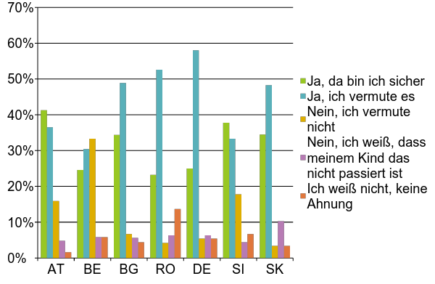
Pornografische inhouden - kan u zich voorstellen dat uw kind al een keer pornografische inhoud/beelden op het internet heeft gezien?
*hier wordt enkel rekening gehouden met kinderen ouder dan 11 jaar.

Slide 21
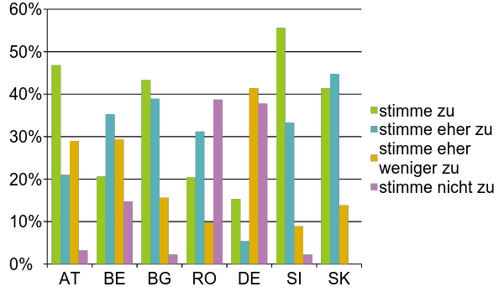
Voelen ouders zich goed geïnformeerd over de risico’s van Internetpornografie?
Goed geïnformeerd over….. ‘stijging van de agressiviteit bij hardcore en geweldpornografie’

Slide 22
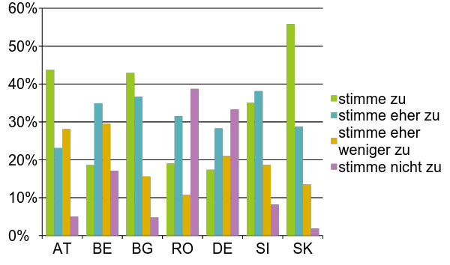
Voelen ouders zich goed geïnformeerd over de risico’s van Internetpornografie?
Goed geïnformeerd over…. ‘overmatig gebruik’

Slide 23
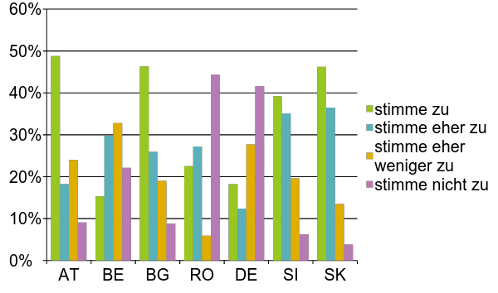
Voelen ouders zich goed geïnformeerd over de risico’s van Internetpornografie?
Goed geïnformeerd over …. gebruik van illegale inhouden’

Slide 24
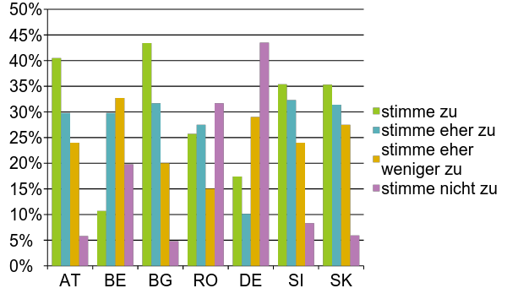
Voelen ouders zich goed geïnformeerd over de risico’s van Internetpornografie?
Goed geïnformeerd over …. ‘zich sociaal terugtrekken/isoleren’

Slide 25
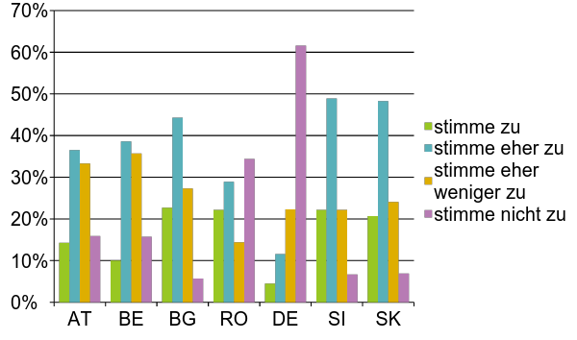
Hoe goed denken de ouders dat hun kind geïnformeerd is over de risico’s?*
Goed geïnformeerd over …. ‘Stijging van de agressiviteit bij hardcore en geweldpornografie’
*hier wordt alleen rekening gehouden met kinderen vanaf 11 jaar.

Slide 26
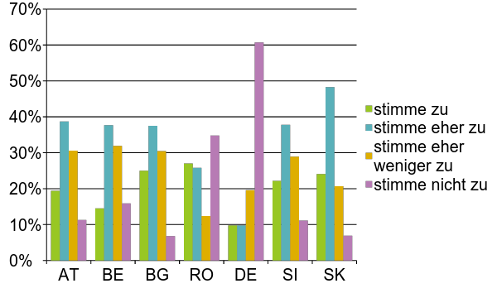
Hoe goed denken de ouders dat hun kind geïnformeerd is over de risico’s?*
Goed geïnformeerd over ….’overmatig gebruik’
*hier wordt alleen rekening gehouden met kinderen vanaf 11 jaar.

Slide 27
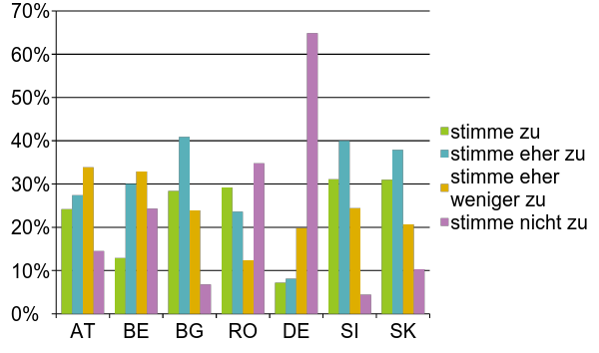
Hoe goed denken de ouders dat hun kind geïnformeerd is over de risico’s?*
Goed geïnformeerd over ‘het gebruik van illegale inhouden’
*hier wordt alleen rekening gehouden met kinderen vanaf 11 jaar

Slide 28
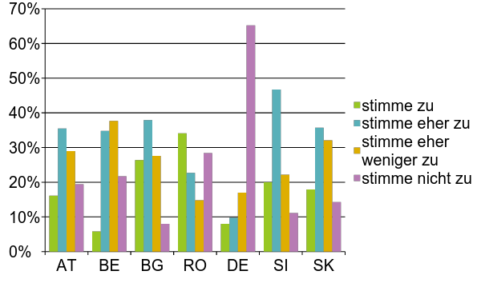
Hoe goed denken de ouders dat hun kind geïnformeerd is over de risico’s?*
Goed geïnformeerd over … „zich sociaal terugtrekken/zich isoleren“
*Hier wordt alleen rekeneing gehouden met kinderen vanaf 11 jaar

Slide 29
SAMENVATTING
In totaal vermoeden of weten 70% van de ouders dat het kind (ouder dan 11 jaar) al ervaringen gehad heeft met Internetporno.
Ouders uit DE, BE en RO voelen zich het minst goed geïnformeerd over de probleemsituaties van Internetporno.
De kinderen daarentegen worden, gemiddeld gezien, ingeschat als minder goed geïnformeerd (nog het beste geïnformeerd voor de thema’s agressiviteit en overmatig gebruik).

Slide 30
Sexting

Slide 31
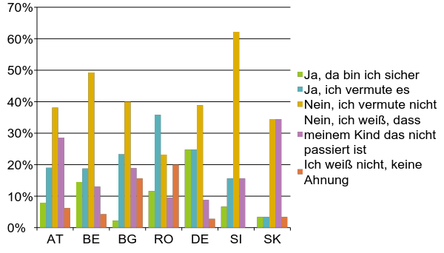
Kan u zich voorstellen dat uw kind (gewild of ongewild) al een keer zulke beelden ontvangen heeft?*
*Hier wordt alleen rekening gehouden met kinderen vanaf 11 jaar.

Slide 32
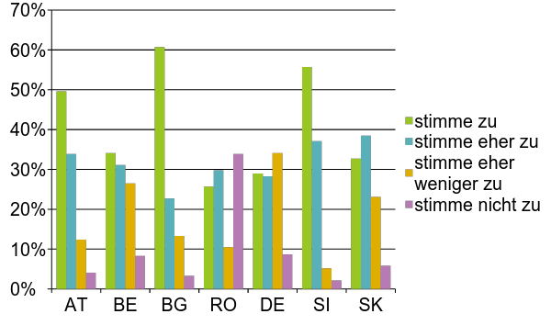
Voelt u zich als ouder goed geïnformeerd over de risico’s van Sexting?
Goed geïnformeerd over... ‘ongewilde verspeiding van fotos’ op het Internet’

Slide 33
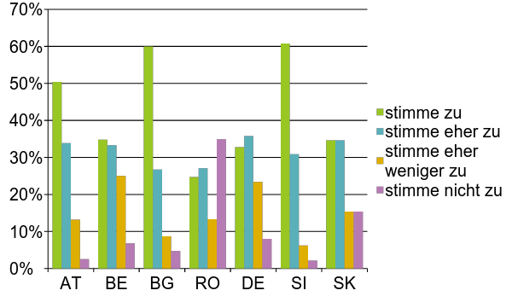
Voelt u zich als ouder goed geïnformeerd
over
de risico’s van Sexting?
Goed geïnformeerd over ...‘spot en zelfs pesten’?

Slide 34
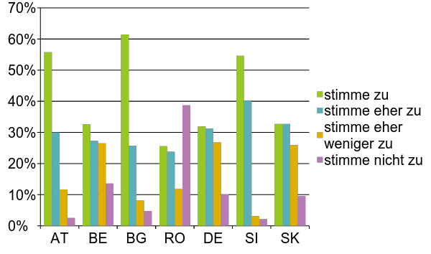
Voelt u zich als ouder goed geïnformeerd over de risico’s van Sexting?
Goed geïnformeerd over ...‘het misbruik van intieme foto’s’?

Slide 35
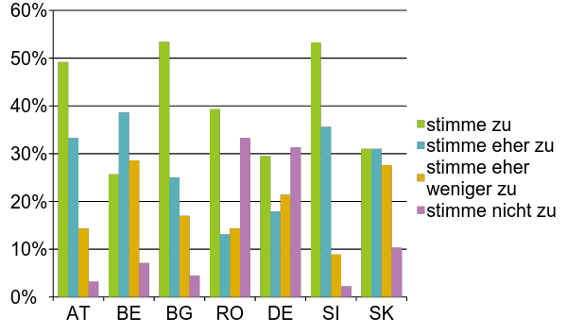
Hoe goed denken de ouders dat het kind geïnformeerd is over de risico’s van Sexting?*
Goed geïnformeerd over ... „Ongewilde verspreiding van foto’s“
*Hier wordt alleen rekening gehouden met kinderen vanaf 11 jaar.

Slide 36
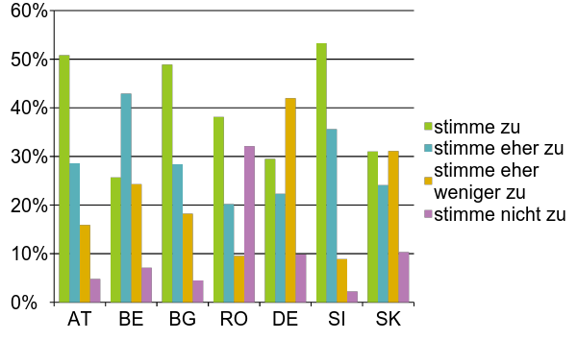
Hoe goed denken de ouders dat het kind geïnformeerd is over de risico’s van Sexting?*
Goed geïnformeerd over ...‘spot of zelfs pesten’
*Hier wordt alleen rekening gehouden met kinderen vanaf 11 jaar

Slide 37
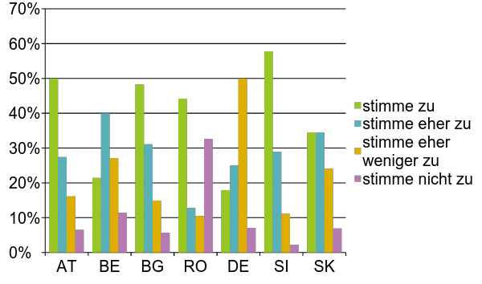
Hoe goed denken de ouders dat het kind geïnformeerd is over de risico’s van Sexting?*
Goed geïnformeerd over ...‘misbruik van intieme foto’s’
*Hier wordt alleen rekening gehouden met kinderen vanaf 11 jaar

Slide 38
SAMENVATTING
Gemiddeld gezien weten of vermoeden ongeveer 30 % van de ouders dat hun kind (ouder dan 11 jaar) al in aanraking is gekomen met Sexting.
Gemiddeld gezien voelen minder dan de helft van de ouders zich goed geïnformeerd over de mogelijke risico’s.
De kinderen worden gedeeltelijk, als beter geïnformeerd ingeschat (in vergelijking met de ouders zelf).

Slide 39
Problemen in verband met internetpornografie en sexting

Slide 40
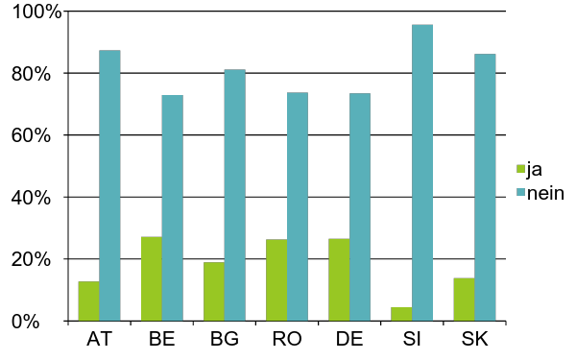
Bent u reeds geconfronteerd met thema’s van internetpornografie en sexting en de daarmee verbonden problemen bij uw kind?*
*hier wordt alleen rekening gehouden met kinderen vanaf 11 jaar

Slide 41
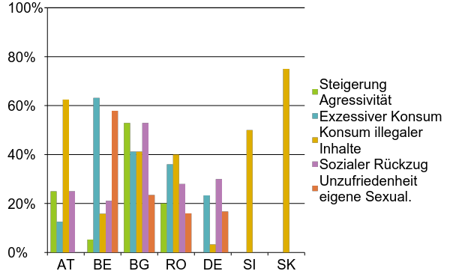
Indien ja, met welke problemen bent u geconfronteerd?*
*hier wordt alleen rekening gehouden met kinderen vanaf 11 jaar

Slide 42
SAMENVATTING
5 - 25 % van de ouders waren al met desbetreffende problemen geconfronteerd (bij kinderen ouder dan 11 jaar)
In AT, Si en SK waren er de minste problemen.
De thema’s gaan vooral over
Gebruik van illegale inhouden (hier: in alle landen)
Overmatig gebruik (vooral in BE, RO, DE en BG)
Voor de overige vragen zijn er grotere verschillen tussen de landen

Slide 43
BEHOEFTE AAN INFORMATIE EN ONDERSTEUNING

Slide 44
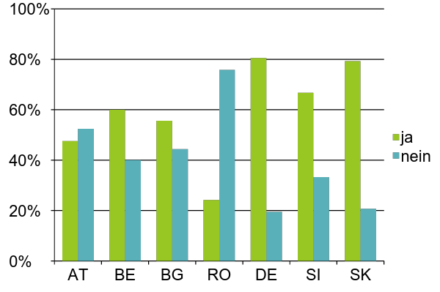
Hebt u behoefte aan informatie en ondersteuning over internetpornografie en/of Sexting?

Slide 45
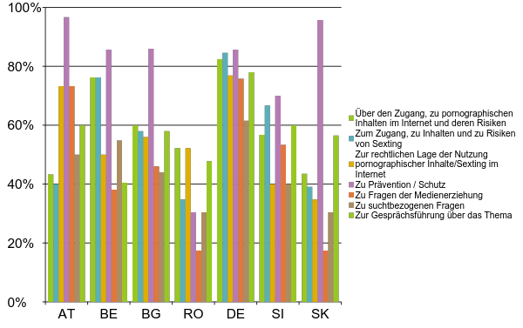
Op welk gebied wenst u meer informatie?

Slide 46
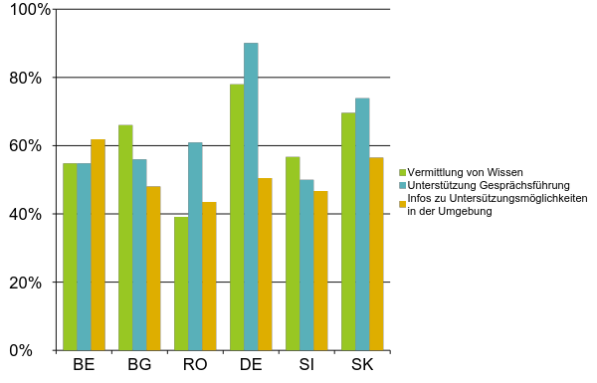
Welke vormen van ondersteuning zou u in overweging nemen?
Geen antwoord uit AT

Slide 47
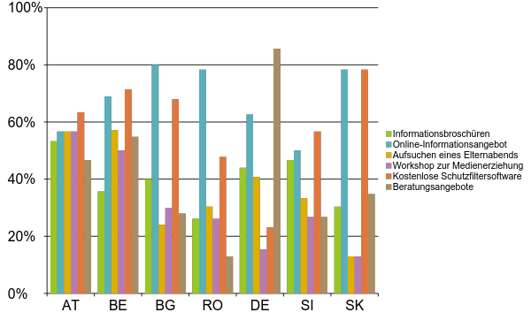
Op welk aanbod tot ondersteuning zou u een beroep doen?

Slide 48
SAMENVATTING
Algemeen : er is in alle landen nood aan ondersteuning
In alle landen bij meer dan 50 % van de ondervraagden
De behoefte stijgt naargelang de leeftijd van de kinderen.
Er wordt in het bijzonder informatie gevraagd over :
preventie en bescherming
de toegang, de inhoud en de risico’s van internetporno en Sexting.
vragen in verband met media-educatie
Favoriete ondersteuningsmogelijkheden
Hier zijn grotere verschillen tussen de landen
In DE –> ondersteuning door gespreksvoering favoriet
Overal populair : Online informatie-aanbod
Kostenloze beschermingssoftware

Slide 49
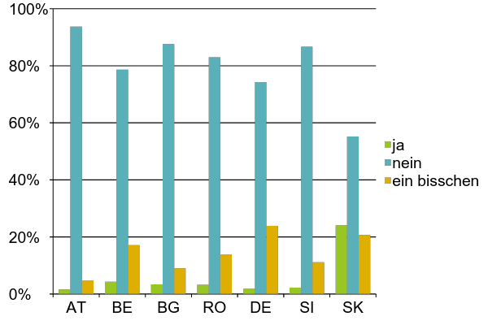
Voelde het onprettig om deze vragenlijst te beantwoorden?

Slide 50
OPEN ANTWOORDEN

Slide 51
Bitte teilen Sie uns hier Ihre Wünsche oder Ideen zur Unterstützung mit die wir bisher nicht genannt haben
Auswahl aus AT
Auf mein Kind macht es enormen (positiven) Eindruck, wenn ein Polizist & eine Polizistin mit ihr über die Dinge spricht. Es wäre schön, wenn so ein Informationsgespräch im Zuge des Unterrichts stattfinden könnte. Auch schon in der Volksschule. Ähnlich den Verkehrserziehungsstunden. Als erste Information
Bitte um niederschwelligen Zugang. Etwa: Hotlines, Homepages, fixe Infotage.
Der Zugang über PC und Laptop zu Hause ist sicher jedoch habe ich noch keine zufriedenstellende Schutzfiltersoftware für Handys gefunden! Diese bergen für mich am Meisten Risiken!

Slide 52
Laat ons a.u.b. weten welke uw wensen of ideeën zijn over ondersteuning bij de thema’s Internetpornografie en Sexting
Selectie uit BE
Hoe moeilijk ook, lager en middelbaar onderwijs moeten alert zijn voor de gevolgen van overmatig internetgebruik en leerlingen wijzen op de gevaren!
Er zou meer informatie moeten komen langs de pers, radio, tv
Ik zou deze vragenlijst moeten invullen als docent in de lerarenopleiding secundair onderwijs. Deze vragen hebben enkel betrekking op mijn rol als moeder en op mijn kind?
Preventie rond deze thema's zou sowieso jaarlijks op school tot een module of pakket moeten behoren. Daarnaast is ondersteuning en vooral communicatie met het kind/jongere thuis noodzakelijk.

Slide 53
Bitte teilen Sie uns hier Ihre Wünsche oder Ideen zur Unterstützung mit die wir bisher nicht genannt haben
Auswahl aus BG
Би било добре да се обръща внимание на подобни теми и в училище.
Да бъдат по-осезаеми мерките върху цялото общество.
Децата на посочената по - горе се впечатляват от атрактивни презентации. Мисля, че един от начините да им се внуши самосъхранение по тази тема е този - чрез ефектно и въздействащо обяснение на нещата на достъпен за тях език, разбира се направено от специалист - психолог.

Slide 54
Bitte teilen Sie uns hier Ihre Wünsche oder Ideen zur Unterstützung mit die wir bisher nicht genannt haben
Auswahl aus RO
Ideile prezentate sunt suficiente.
Limitarea reclamelor cu continut sexual pe internet
Sa se efectueaze mai multe proceduri de protectie împotriva pornografiei si sexting pe internet.
Sa fie complet interzise,la nivel de tara,sau foarte costisitoare .Astfel s-ar reduce foarte mult accesul copiilor la siteurile pornografice.

Slide 55
Bitte teilen Sie uns hier Ihre Wünsche oder Ideen zur Unterstützung mit die wir bisher nicht genannt haben
Auswahl aus DE
Diese Themen sollten Altersgerecht auch in der Schule ein Thema sein.
Mir ist bei der Beantwortung klar geworden, dass ich mit meiner Tochter noch ausführlicher sprechen muss, wobei sie nicht alleine im Internet surft und falls ich doch mal nicht genau daneben sitze, sie sofort Bescheid gibt, wenn sie etwas anderes geöffnet hat- auch ohne bedenklichen Inhalt. Auf jedenfalls ist dieser Fragebogen eine Anregung doch schon genauer über das Thema zu sprechen.
Nach meiner Erfahrung nehmen die insbesondere betroffenen Problemgruppen (bildungsferner Hintergrund) deutlich zu wenig Kenntnis von solchen Umfragen wie auch den mit Pornographie verbundenen Risiken

Slide 56
Bitte teilen Sie uns hier Ihre Wünsche oder Ideen zur Unterstützung mit die wir bisher nicht genannt haben
Auswahl aus SI
Problemi se pojavljajo ,ker mi kot starsi nismo dovolj racunalnisko pismeni za nase otroke , ki se pa z to tehniko veliko bolj znajdejo in so bolj ucljivi .V druzbi pa se pojavlja vse vec nasilja in z migranstski valom bo tega se vec .Upam , da sem pravilno odgovoril na vsa vprasanja in lp
Starši smo slabo poučeni o pasteh in nevarnostih interneta. Sama verjetno spadam v skupino staršev, ki zelo omejuje uporabo sodobne tehnologije svojemu otroku, a se zavedam, da imajo dostop lahko tudi drugje in da jih moramo na to pripraviti. Zato menim, da bi moralo biti tovrstno informiranje staršev obvezno. Hkrati pa bi morale šole tudi informirati otroke, saj vsi starši tega ne želijo ali pa ne zmorejo.

Slide 57
Bitte teilen Sie uns hier Ihre Wünsche oder Ideen zur Unterstützung mit die wir bisher nicht genannt haben
Offene Antwort aus SK
Máte nejaké iné želania, myšlienky, ktoré by ste chceli uviesť?

Slide 58
Oprechte dank voor uw interesse!

